Slide 1

BÀI 10: PHÉP CỘNG
TRONG PHẠM VI 10

Slide 2

LUYỆN TẬP

Slide 3


KHỞI ĐỘNG

Slide 4
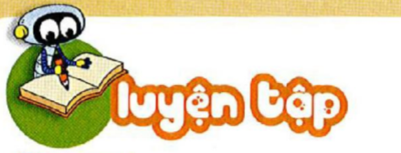
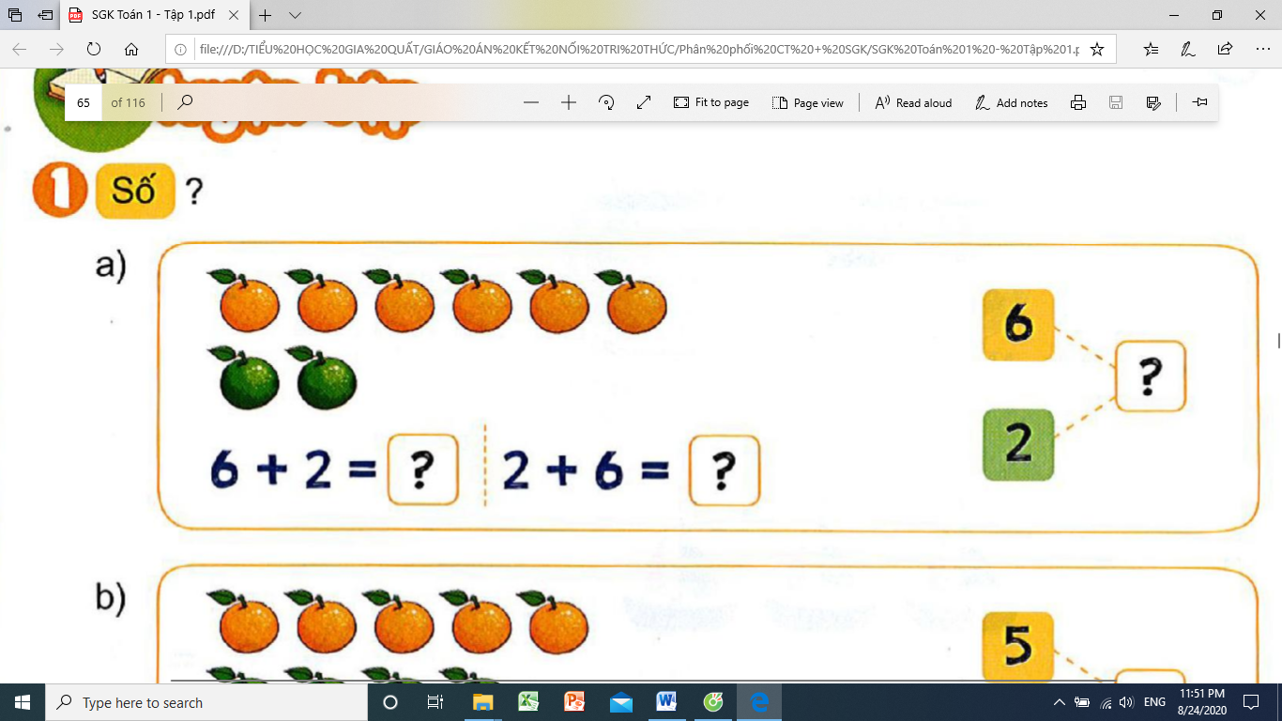
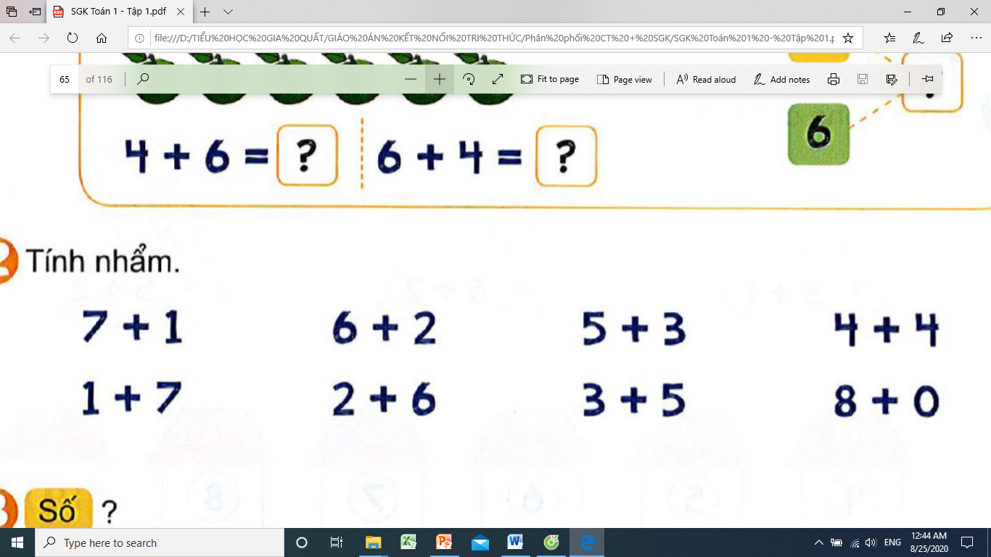

Slide 5
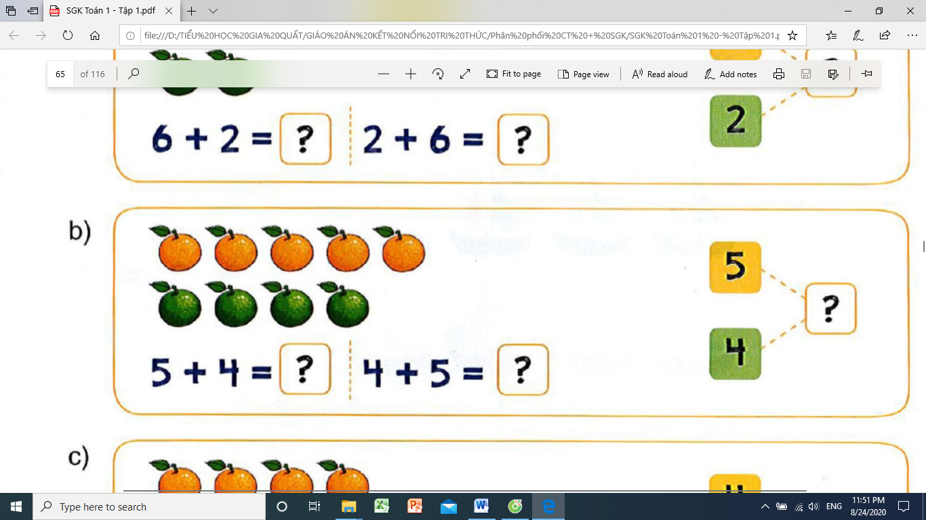
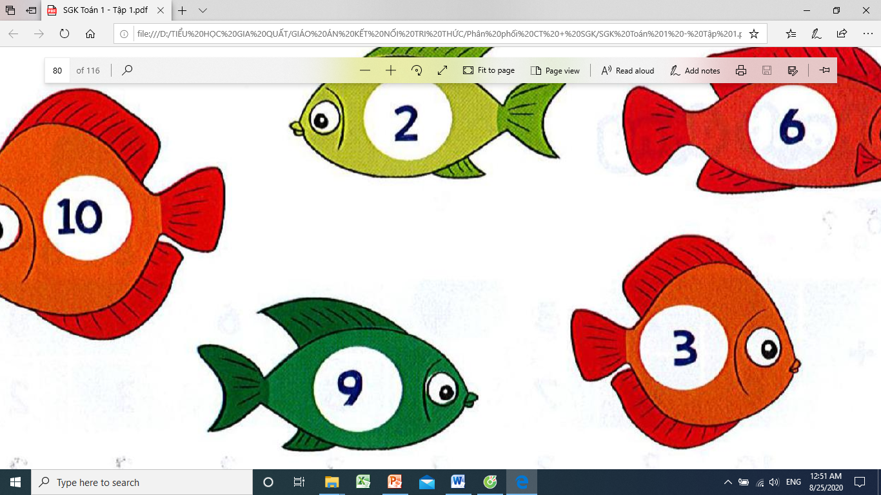

Slide 6
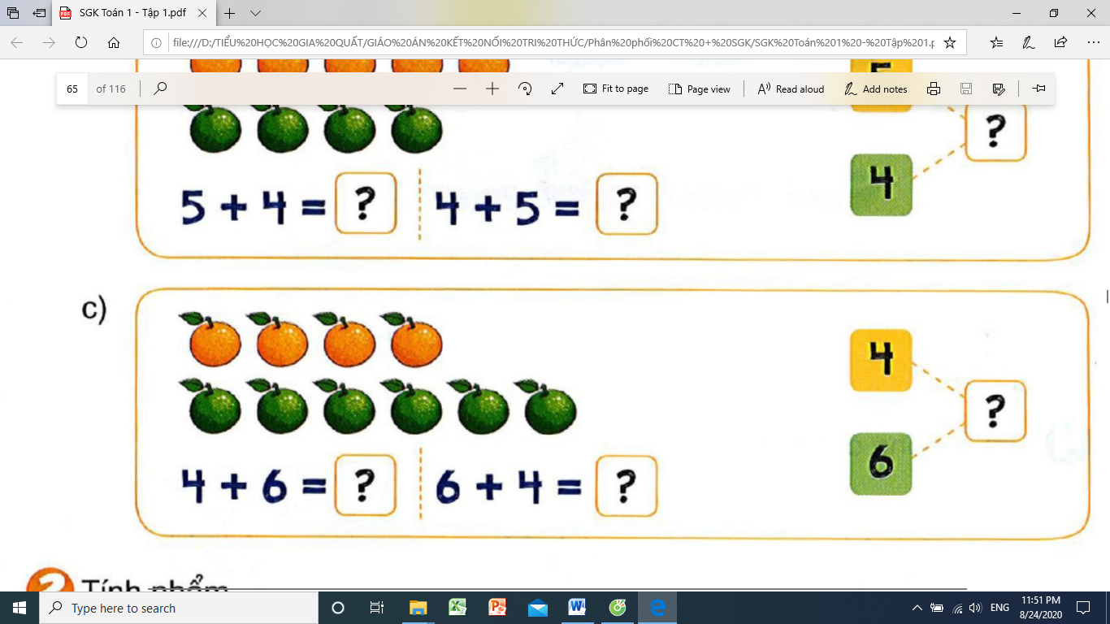

Slide 7







Thư Giãn

Slide 8
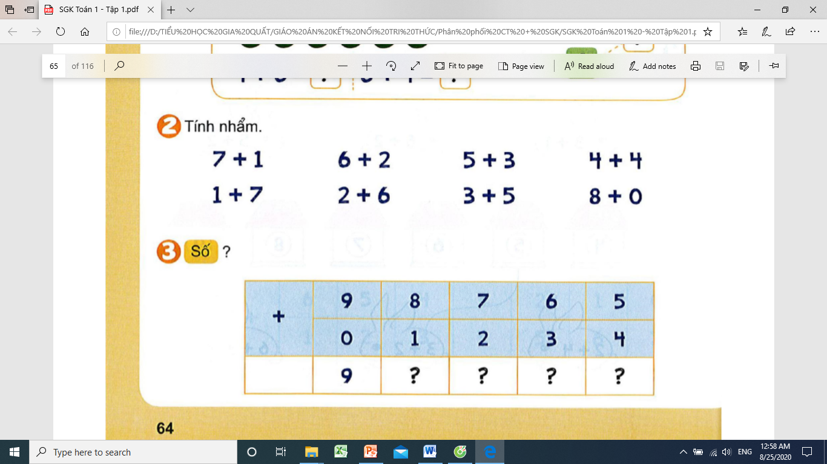
7 + 1 =
8
6 + 2 =
8
1 + 7 =
8
2 + 6 =
8
5 + 3 =
8
4 + 4 =
8
3 + 5 =
8
8 + 0 =
8

Slide 9
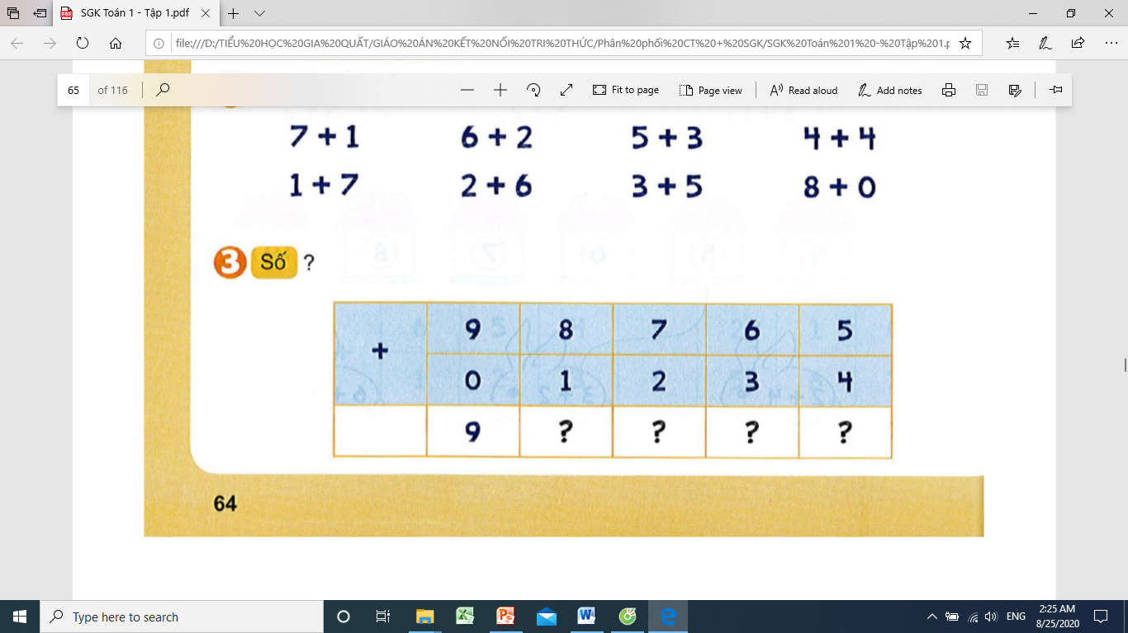

Slide 10
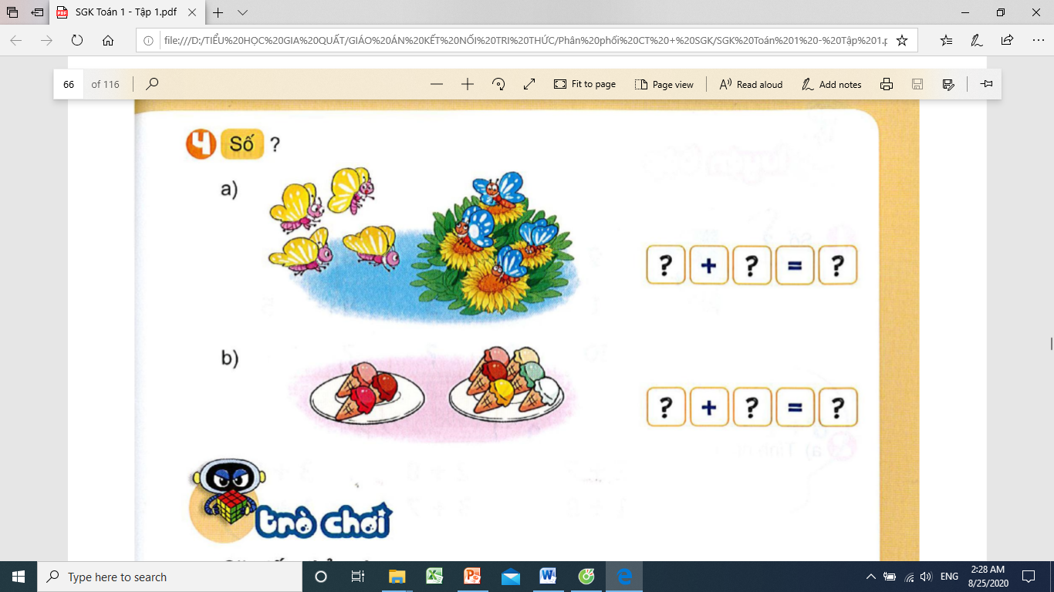
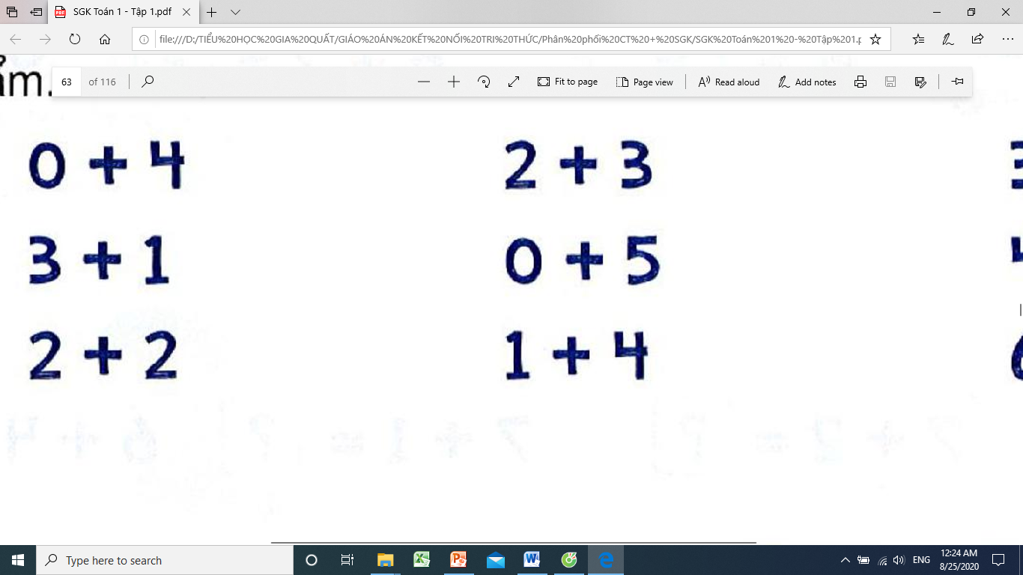

Slide 12
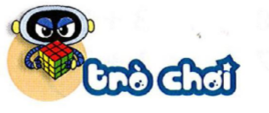
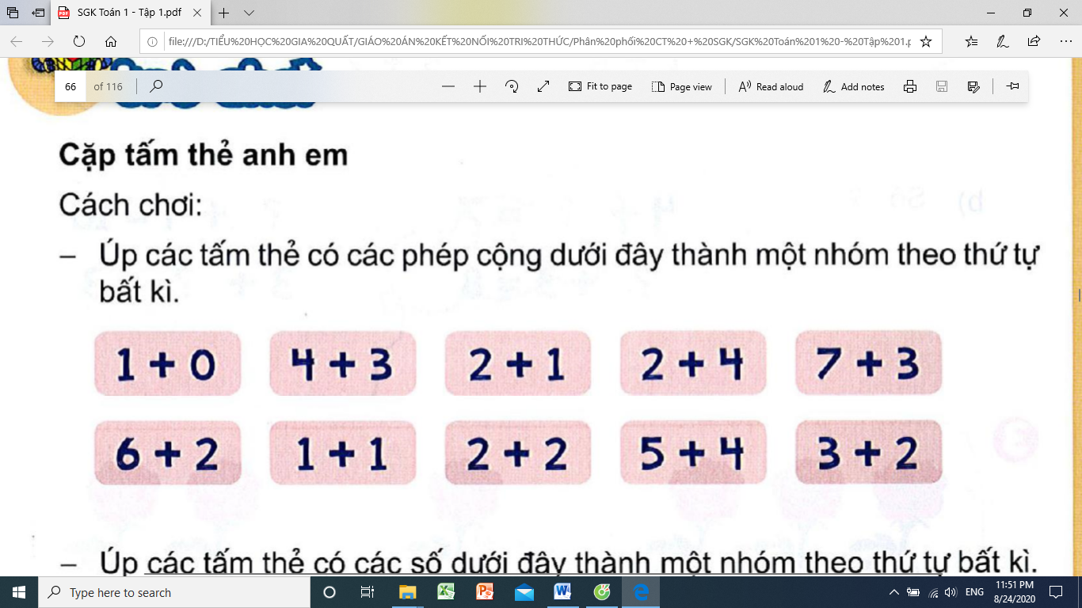
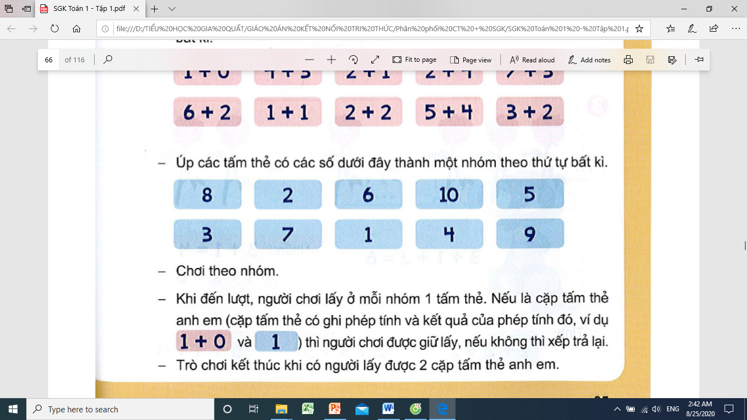

Slide 13


CỦNG CỐ
BÀI HỌC

